Slide 1
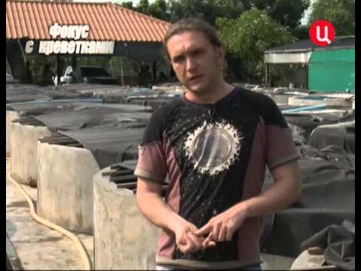
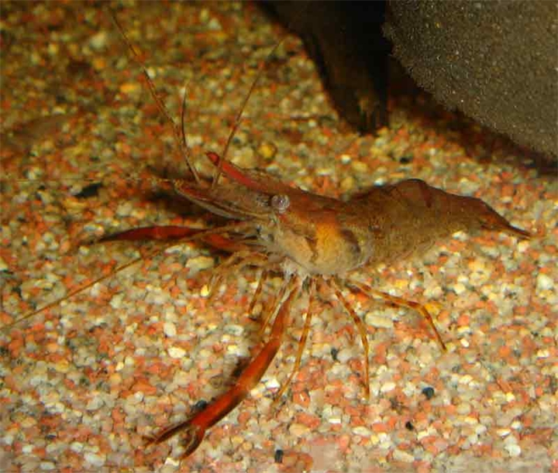
Выращивание креветок в Японии начинается со сбора производителей в прибрежных районах моря. Для этих целей отбираются самки со зрелыми яйцами. Производителей содержат в бассейнах площадью 2-5 м² и глубиной 0,3-1 м. После нереста и оплодотворения яиц взрослых креветок удаляют. Поступающая в бассейны вода фильтруется и аэрируется. Температура поддерживается на уровне 25-28°С. Инкубация икринок веется при искусственном освещении. Выклюнувшихся личинок, используя их реакцию на свет, собирают и пересаживают в хорошо аэрируемые бассейны с культурами планктонных водорослей, служащих им кормом, Когда личинки несколько подрастут, в их пищевой рацион вводятся науплиусы артемии и коловратки. Окрепшую молодь выдерживают в бассейнах 20-25 дней, затем при весе 10-20 мг продают на морские фермы, специализирующиеся на выращивании товарных рачков.
На креветочных фермах молодые креветки в течение некоторого времени содержатся в круглых сетчатых садках, что облегчает уход за ними. Затем рачков рассаживают в бассейны или пруды, предварительно освобожденные от растительности и хищников. Дно бассейнов и прудов покрыто слоем песка и гравия, куда креветки закапываются в светлое время суток.

Slide 2
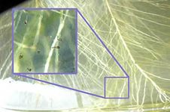
Молодь креветок кормят в утренние и вечерние часы свежей молотой рыбой, фаршем из мяса моллюсков и мелких ракообразных, червями и искусственными кормами, включающими в свой состав клейковину из зерна, крахмальный клей и дрожжи. Обычно дневной рацион составляет 5-10% общего веса креветок. Товарного веса (15-25 г) рачки достигают за 6 месяцев выращивания. Выживаемость их при различных условиях содержания колеблется от 30 до 80%.

